Slide 1
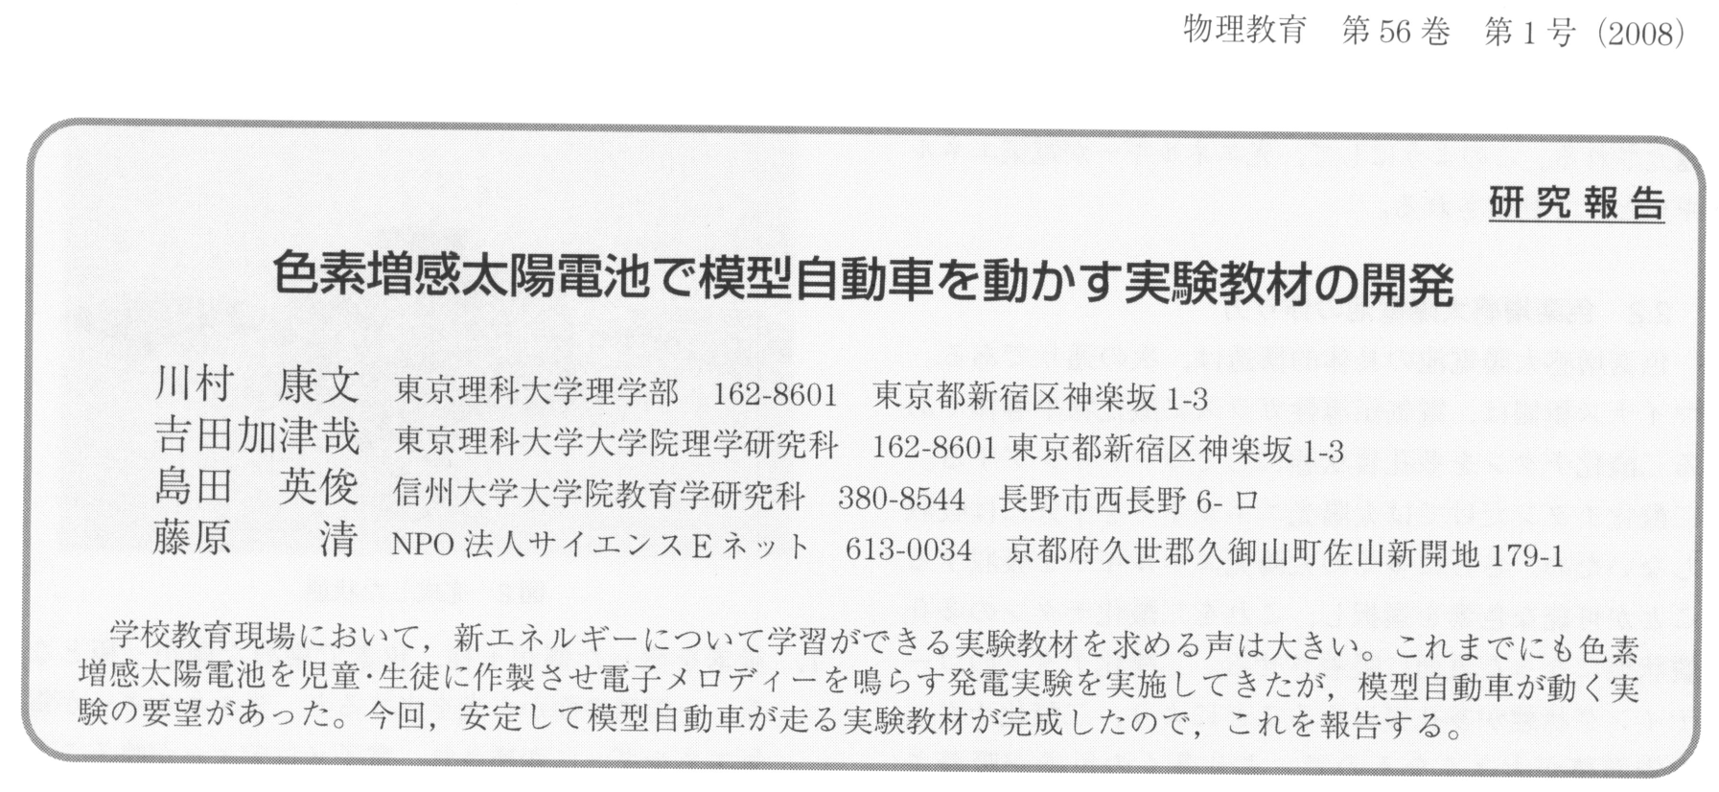
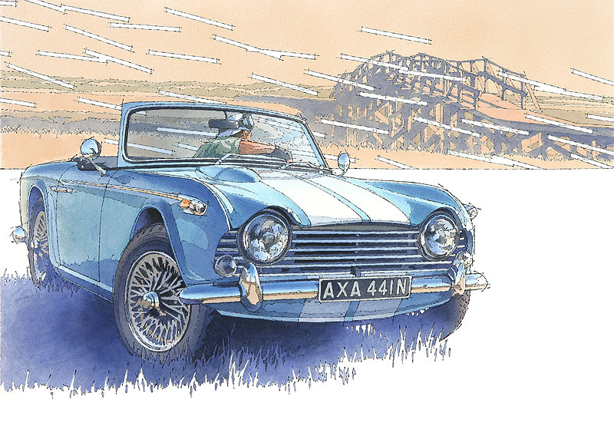
2012/07/18
輪講 M2渡部温

Slide 2
色素（サボ）論文を読む上で…
大事なこと：教材の発展経緯を意識すること!!
1本目：色素増感太陽電池を作って発電実験をしてみよう
ーSPPでの授業実践を通してー
（遺伝，Vol.59，No.6，2005，pp.15-19）
2本目：色素増感太陽電池で模型自動車を動かす実験教材
の開発
（物理教育，Vol.56，No.1，2008，pp.21-24）

Slide 3
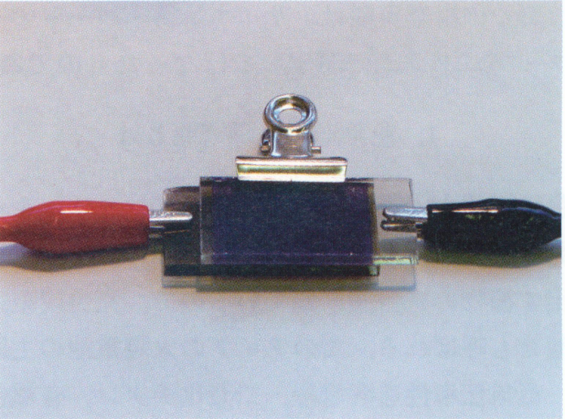
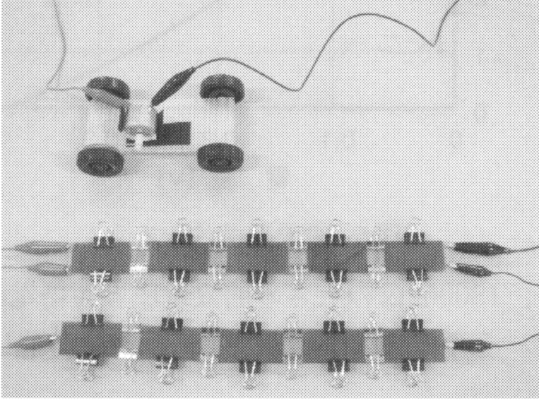
発展の流れ
色素論文1本目
色素論文3本目
?
色素論文2本目

Slide 4
1.はじめに
エネルギー環境教育教材として川村研究室は…
・手回し発電機
・サボニウス型風車風力発電機
・燃料電池自動車
・色素増感太陽電池
→ 模型自動車が動く実験の要望
本論文では…
色素増感太陽電池で模型自動車を動かす実験教材の開発
光→電気→運動、エネルギー変換の学習教材の開発

Slide 5
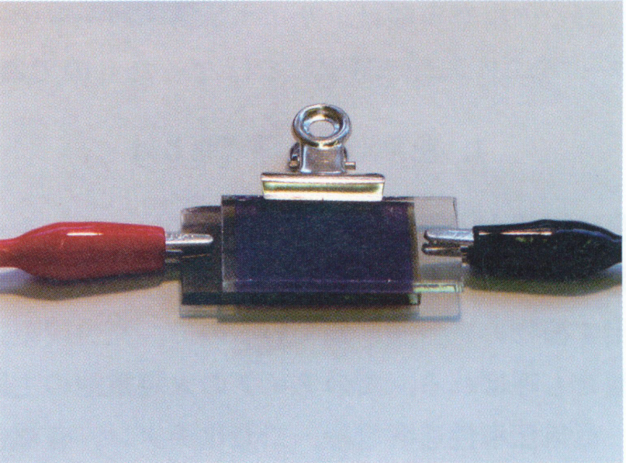
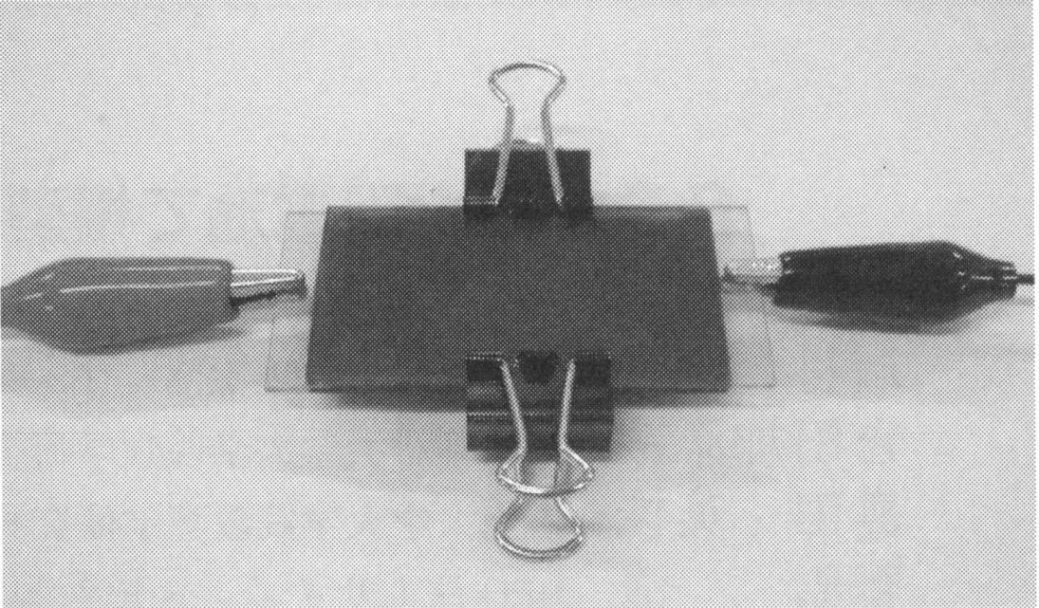
2.色素増感太陽電池とは
色素論文1本目写真
本論文
Notes:
相違点：ガラス厚、クリップ、チタン、ヨウ素、ガラスの種類、面積

Slide 6
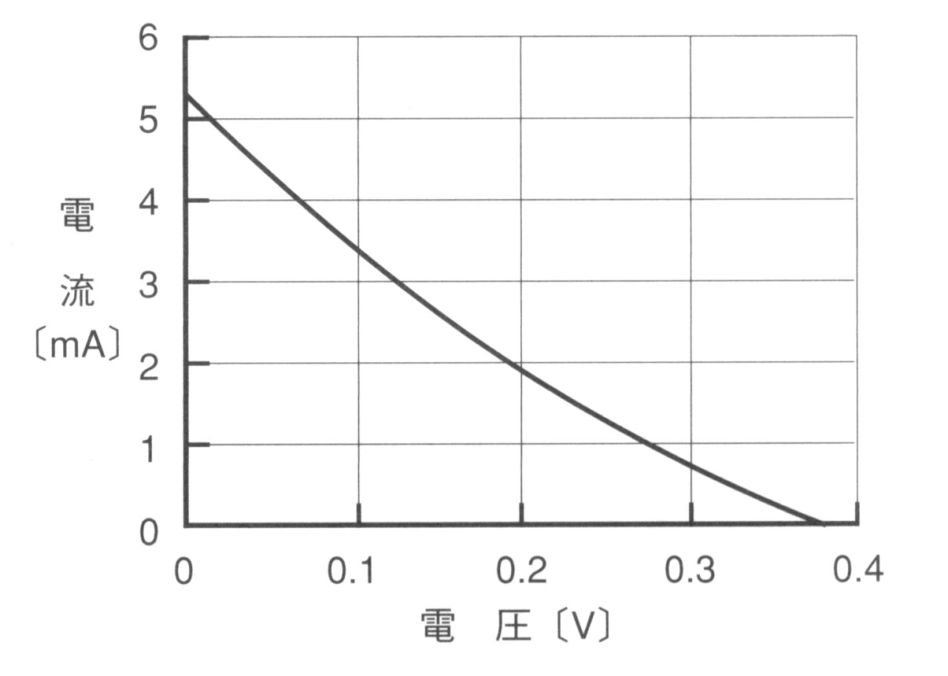
3.実験方法と結果
色素増感太陽電池の定量的な評価方法
→ソーターシミュレーター
短絡電流
開放電圧
図 電流-電圧特性（I-Vカーブ）

Slide 7
3.実験方法と結果
色素増感太陽電池の定量的な評価方法
→ソーターシミュレーター
短絡電流
開放電圧
図 電流-電圧特性（I-Vカーブ）

Slide 8
3.実験方法と結果
どのような工夫を行ったから、性能が向上したのか…
・SP-210を使用し、焼き付けを行った
・ヨウ素電解質溶液（昭和電工）を使用した
・電気伝導性ガラスを変更した
（参考）車体重量は62g

Slide 9
3.実験方法と結果
モーターは330TKを使用。
5直列×2並列、18000luxにてモーターが駆動。
（開放電圧：1.75 V、短絡電流：6.40 mA）

Slide 10
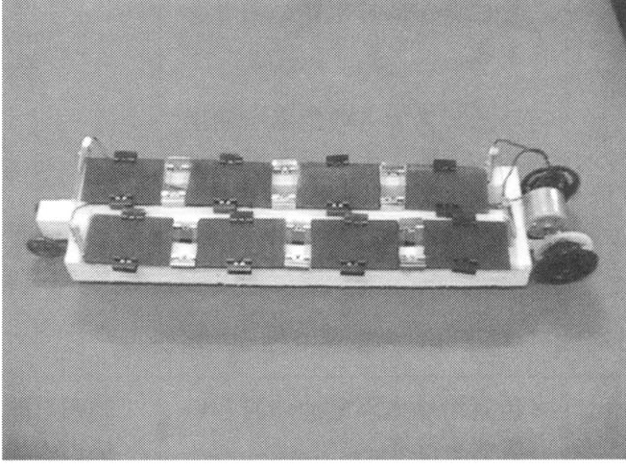
4.考察
本論文では…
色素増感太陽電池で模型自動車を動かす実験教材の開発
光→電気→運動、エネルギー変換の学習教材の開発
色素増感太陽電池搭載型模型自動車の開発

Slide 11
5.おわりに
学校教育現場から求められている、科学実験を
通して学習させることができるエネルギー環境教
育教材のニーズに応えることができた
本実験教材を社会教育など多面的に活用していく
という観点からも色素増感太陽電池が利用されて
いくことを期待する

Slide 12
本論文を読んで…
川村研究室として、研究の「引き継ぎ」や先人の知恵から
学ぶということから、改めて論文の重要性を痛感した。
→教員免許更新講習が終わり次第、論文作成を頑張って
いきたいと思う（電気伝導性ガラス作り論文）
“遊びの中に学び有り”（発見学習）
の精神を大切に、これからも教材開発を行っていきたい

Slide 13
ディベート
問い：
①なぜ、生徒は物理を嫌いになってしまうのか。
②物理or理科or科学の面白みとは何か。

